Slide 1
매주 1 과제
완전 탐색

Slide 2
목차
완전탐색에 대해
완전탐색 예시

Slide 3
매주 1 과제 LV2
1. 완전탐색에 대해
완전탐색 (Brute Force)
컴퓨터의 빠른 연산 속도로 가능한 모든 경우의 수를 하나하나 탐색하면서 정답을 찾는 방법을 완전탐색이라고 한다.
사실 완전탐색은 알고리즘이라기 보다는 문제를 푸는 방법에 가깝다.
완전탐색은 100%확률로 정답을 찾아낼 수 있다.
완전탐색은 시간면에서 매우 비효율적인 탐색방법이다.
완전탐색은 다른 문제풀이 방법과 비교하면 쉽게 구현이 가능하기 때문에 문제를 해결할 때 기반으로 깔고 생각하기 좋다.

Slide 4
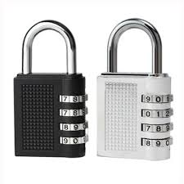
매주 1 과제 LV2
1. 완전탐색에 대해
완전탐색을 사용하는 간단한 예시로는 4자리 자물쇠를 하나하나 돌려가며 암호를 찾는 방법이 있다.
가능한 경우의 수는 0000~9999이므로 총 1만 번 시도해보면 자물쇠는 무조건 열리게 되어있다.
완전탐색의 가장 큰 문제점은 시간이 비효율적이다는 것이다.
따라서, 완전탐색을 사용할 때에는 시간내로 문제를 풀 수 있는가 파악이 중요하다.
=> 보통 입력으로 주어지는 데이터의 범위가 작거나 빠른 시간대에 탐색이 가능하겠다고 판단이 되면 사용을 한다.

Slide 5
매주 1 과제 LV2
1. 완전탐색에 대해
완전 탐색의 종류
단순 Brute-Force
비트마스크
조합,순열
BFS/DFS
재귀함수

Slide 6
매주 1 과제 LV2
2. 완전 탐색 예시
블랙잭
https://www.acmicpc.net/problem/2798

Slide 7
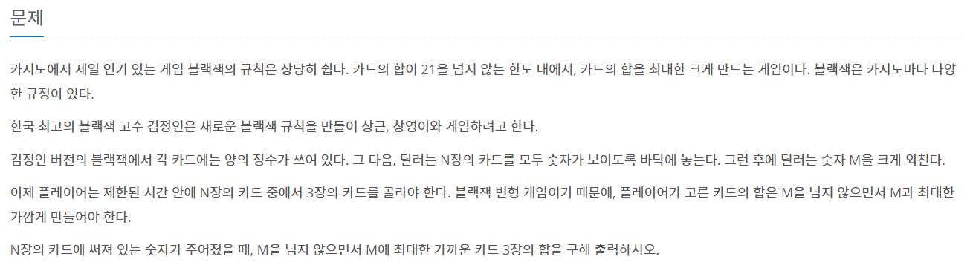
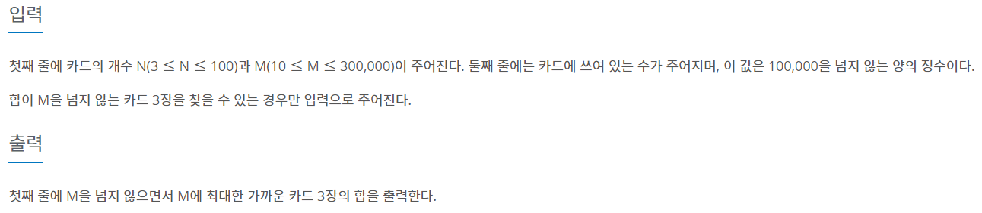
매주 1 과제 LV2
2. 완전 탐색 예시

Slide 8
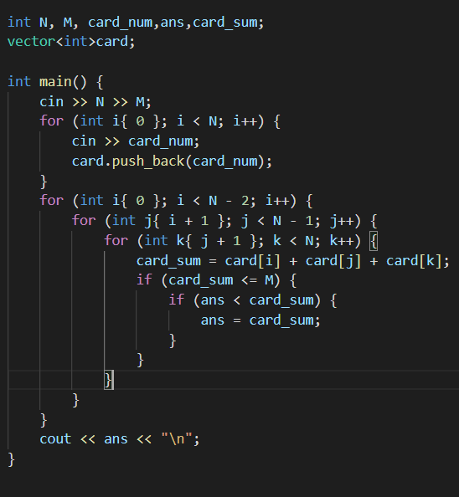
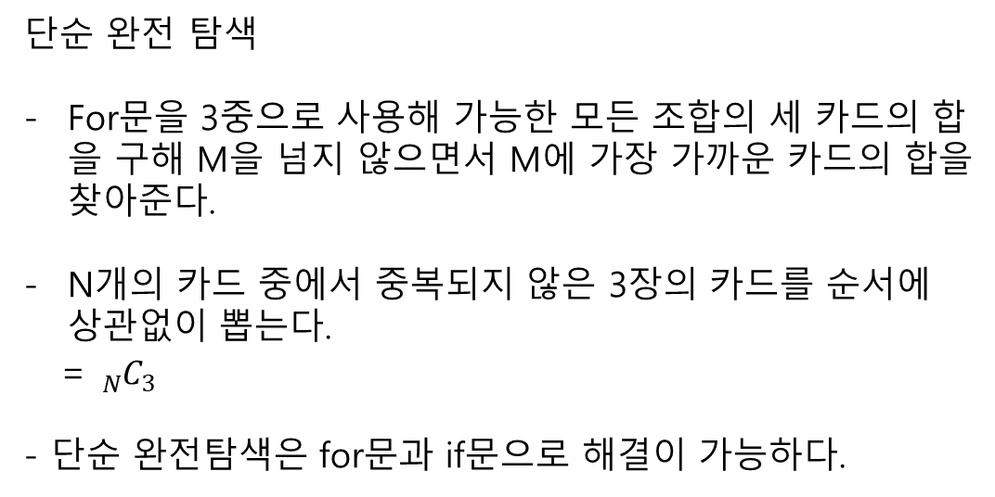
매주 1 과제 LV2
2. 완전 탐색 예시
단순 완전 탐색
For문을 3중으로 사용해 가능한 모든 조합의 세 카드의 합을 구해 M을 넘지 않으면서 M에 가장 가까운 카드의 합을 찾아준다.
N개의 카드 중에서 중복되지 않은 3장의 카드를 순서에 상관없이 뽑는다.
= ${}_{N}^{}{C_{3}}$
- 단순 완전탐색은 for문과 if문으로 해결이 가능하다.

Slide 9
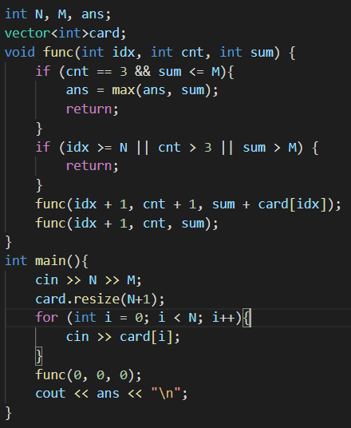
매주 1 과제 LV2
2. 완전 탐색 예시
재귀
세 개의 매개변수를 받는 재귀함수 func를 통해 정답을 구현했다.
• idx = 이번에 탐색하는 카드 위치
• cnt = 재귀를 통해 탐색한 카드 개수
• sum = 현재 재귀 함수를 통해 구한 카드들의 합
재귀로 구현 할 때는 조건문을 잘 활용해 탐색이 꼬이지 않도록 처리해주어야 한다.
- 단순 완전탐색은 for문과 if문으로 해결이 가능하다.

Slide 10
매주 1 과제 LV2
2. 완전 탐색 예시
next_permutation
<algorithm> 헤더에서 제공하는 n개의 원소의 순열을 구할 수 있는 함수
기본 양식
bool next_permutation(배열의 시작 주소, 배열의 끝 주소);

Slide 11
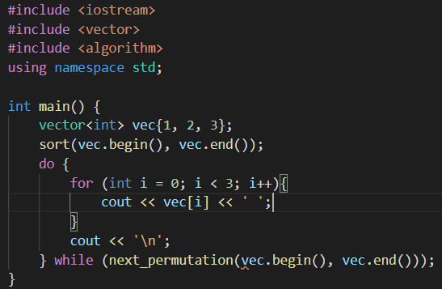

매주 1 과제 LV2
2. 완전 탐색 예시
순열
next_permutation 함수를 통해 vec의 모든 순열을 출력해주었다.
사전순으로 깔끔하게 순열을 출력하기 위해 sort()로 vec 벡터를 정렬해주었다.

Slide 12
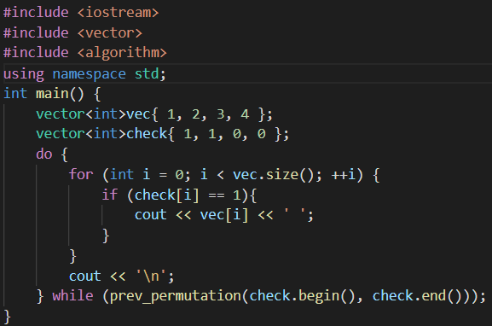

매주 1 과제 LV2
2. 완전 탐색 예시
조합 (nCr)
Check 배열을 만들어 r개의 원소에 1을, n-r개의
원소에 0을 집어넣어준다.
prev_permutation 함수를 통해 check의 모든 순열을
구하면서 check배열의 값이 1인 인덱스만 vec 벡터에서
가져오면 vec배열의 모든 조합을 출력할 수 있다.

Slide 13
매주 1 과제 LV2
2. 완전 탐색 예시
조합 (nCr)
Check 배열을 만들어 r개의 원소에 1을, n-r개의
원소에 0을 집어넣어준다.
prev_permutation 함수를 통해 check의 모든 순열을
구하면서 check배열의 값이 1인 인덱스만 vec 벡터에서
가져오면 vec배열의 모든 조합을 출력할 수 있다.

Slide 14
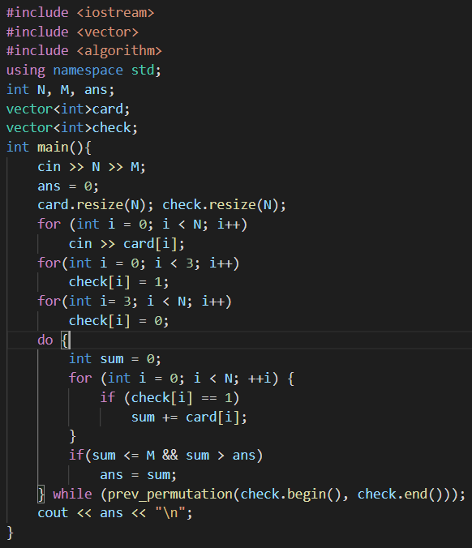
매주 1 과제 LV2
2. 완전 탐색 예시
또 다른 블랙잭 문제 풀이
r이 3이므로 3칸만 check[i]에 1을 넣어줬다.

Slide 15
매주 1 과제 LV2
2. 완전 탐색 예시
완전탐색 문제 예시
https://www.acmicpc.net/step/22
https://www.acmicpc.net/problem/2309
https://www.acmicpc.net/problem/3040
https://www.acmicpc.net/problem/10974
https://www.acmicpc.net/problem/2309
https://www.acmicpc.net/problem/2231
https://www.acmicpc.net/problem/4673

Slide 16
(0,0,0)
+a
(1,1,a)
+b
(2,2,a+b)
+c
(3,3,a+b+c)
(3,2,a+b)
+d
(4,3,a+b+d)
(4,2,a+b)
(2,1,a)
+c
(3,2,a+c)
+d
(4,3,a+c+d)
(4,2,a+c)
(1,0,0)
+b
(2,1,b)
+c
(3,2,b+c)
+d
(4,3,b+c+d)
(4,2,b+c)

Slide 17
(3,1,b)
+d
(4,2,b+d)
(4,1,b)
(2,0,0)
+c
(3,1,c)
+d
(4,2,c+d)
(4,1,c)
(3,0,0)
+d
(4,1,d)
(4,0,0)

